Slide 1
6. 이벤트 처리(3)
Java
public class SumTest {
public static void main(String a1[])
{
int a, b, sum;
a = Integer.parseInt(a1[0]);
b = Integer.parseInt(a1[1]);
sum = a + b ; // 두 수를 더하는 부분입니다
System.out.println("두수의 합은 " + sum + "입니다");
}
}

Slide 2
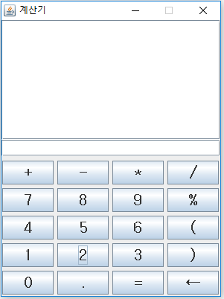
6-1 계산기 UI
프로그램 소개
계산기 UI 구현
화면 크기 : 300, 400
배치관리자 : BorderLayout GridLayout
버튼 폰트 설정 “굴림체”, 두껍게, 사이즈=20 setFont(new Font("굴림체", Font.BOLD, 20))
JList
JTextField
JButton

Slide 3
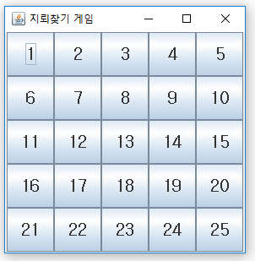
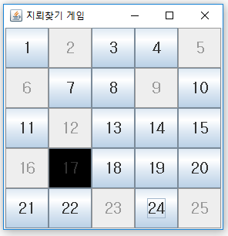
6-2 지뢰찾기 게임
프로그램 소개
지뢰찾기 게임
화면 크기 : 300, 300
배치관리자 : GridLayout
버튼 폰트 설정 “굴림체”, 두껍게, 사이즈=20 setFont(new Font("굴림체", Font.BOLD, 20))
프로그램 실행 시 Random 클래스를 이용하여 지뢰의 위치
를 선택(실행 할 때마다 위치가 변경되어야함)
지뢰가 아닌 버튼을 클릭 시 Jbutton의 setEnabled 메소드 사용
지뢰가 있는 버튼을 클릭 시 Jbutton의 setBackground 메소드
를 사용하여 표시 ex) btn.setBackground(Color.BLACK)

Slide 4
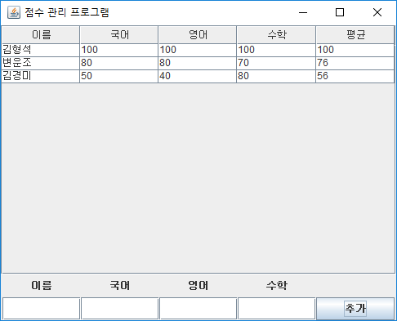
6-3 점수관리 프로그램
프로그램 소개
점수를 관리해주는 프로그램
화면을 구성하는 컴포넌트 ( JTable, JLabel, JTextField, JButton 등 )
화면 하단에 이름과 점수를 입력한 후 [추가] 버튼을 누르게 되면 Table에 추가됨
테이블에 데이터를 한 줄 한 줄 추가하기 위해 DefualtTableModel 객체를 사용
테이블에는 입력 받은 [이름]과 [점수 3개], 그리고 점수 3개에 대한 [평균]을 추가
화면사이즈 : 500, 400
배치관리자 : BorderLayout, GridLayout

